Slide 1
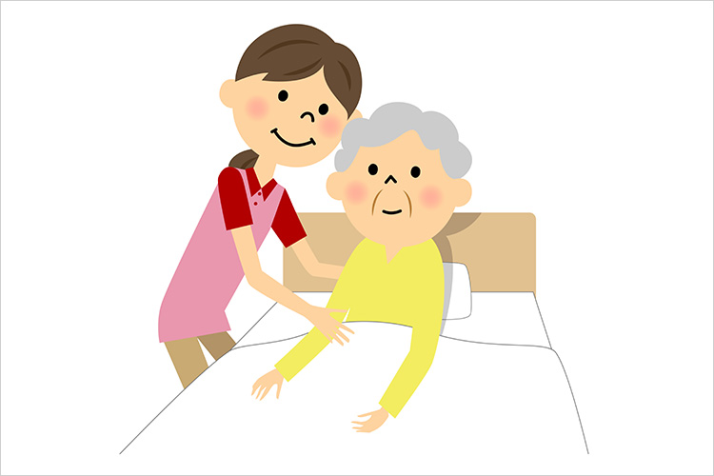
ΦΡΟΝΤΙΔΑ ΚΛΙΝΙΡΗ ΑΣΘΕΝΗ - ΚΑΤΑΚΛΙΣΕΙΣ

Slide 2
ΚΛΙΝΙΡΗΣ ΑΣΘΕΝΗΣ
Ως κλινήρης ασθενής αναφέρεται ο ασθενής που βρίσκεται σε μόνιμη ή παροδική κατακεκλιμένη θέση και η παθολογική του κατάσταση δεν του επιτρέπει να αυτοεξυπηρετηθεί.
Ο κατακεκλιμένος ασθενής αντιμετωπίζει πολλές ιδιαιτερότητες και προκλήσεις λόγω της κατάστασής του και παρουσιάζει αυξημένες ανάγκες.

Slide 3
ΒΑΣΙΚΕΣ ΑΝΑΓΚΕΣ ΦΡΟΝΤΙΔΑΣ ΚΛΙΝΗΡΗ ΑΣΘΕΝΗ
Οι βασικές ανάγκες στη φροντίδα του κλινήρη ασθενή, που προκύπτουν από την κατάστασή του, αφορούν κυρίως:
Την πρόληψη εμφάνισης κατακλίσεων
Την διατροφή και την ενυδάτωσή του
Την προσωπική του υγιεινή
Την άσκηση και την κινητικότητά του και
Την ψυχολογική του υποστήριξη

Slide 4
1.ΚΑΤΑΚΛΙΣΕΙΣ
Κατάκλιση χαρακτηρίζεται η κυτταρική νέκρωση μιας περιοχής του σώματος που προκαλείται από διακοπή της μικροκυκλοφορίας στους ιστούς αυτής της περιοχής.

Slide 5
Οι κατακλίσεις προκαλούνται εξαιτίας της παρατεταμένης πίεσης που ασκείται σε μία συγκεκριμένη περιοχή του σώματος.
Η πίεση αυτή διακόπτει την ροή του αίματος προς τους ιστούς με αποτέλεσμα τον θάνατο των κυττάρων.
Ο χρόνος που απαιτείται για να εμφανιστεί μια κατάκλιση δεν είναι μεγάλος. Συχνά αρκούν λιγότερες από 24 ώρες.
Ιδιαίτερα αν ο ασθενής έχει και άλλα προβλήματα υγείας, όπως σακχαρώδη διαβήτη, συστηματική λοίμωξη ή υποθρεψία.

Slide 6
ΕΠΙΔΗΜΙΟΛΟΓΙΚΑ ΣΤΟΙΧΕΙΑ
• Συχνότητα εμφάνισης κατά τη νοσηλεία 2-11%
• Ο επιπολασμός των κατακλίσεων στα Γενικά Νοσοκομεία κυμαίνεται από 2,4% έως 23% ενώ η επίπτωση κυμαίνεται από 3% έως 30%.
• Ορθοπεδικά, νευρολογικά τμήματα και ΜΕΘ εμφανίζουν τα υψηλότερα ποσοστά.
• H θνητότητα κυμαίνεται περίπου σε 3%.
• Το κόστος της θεραπείας τους εκτιμάται από 5.000€ έως 75.000€.
• Το κόστος θεραπείας είναι 2,5 φορές το κόστος πρόληψης

Slide 7
ΠΑΡΑΓΟΝΤΕΣ ΠΡΟΚΛΗΣΗΣ ΚΑΤΑΚΛΙΣΕΩΝ
(ΕΞΩΓΕΝΕΙΣ)
Στους εξωγενείς αναφέρονται:
Η πίεση στα μέρη του σώματος που προεξέχουν, λόγω της ύπαρξης ενός οστού πολύ κοντά στο δέρμα,
η διατμητική δύναμη (η πίεση που ασκείται όταν το σώμα κυλάει ή γλιστράει ενώ παραμένει ξαπλωμένο),
η τριβή και
η υγρασία από τον ιδρώτα, τα ούρα ή τα κόπρανα.

Slide 8
ΠΑΡΑΓΟΝΤΕΣ ΠΡΟΚΛΗΣΗΣ ΚΑΤΑΚΛΙΣΕΩΝ
(ΕΝΔΟΓΕΝΕΙΣ)
Στους ενδογενείς παράγοντες περιλαμβάνονται:
Η ακινησία,
η κακή διατροφή με επακόλουθη διαταραχή της πρόσληψης απαραίτητων χημικών στοιχείων που χρειάζεται ο οργανισμός για να επιτελέσει την επούλωση των τραυμάτων του και να διατηρήσει ένα καλό επίπεδο κυτταρικής λειτουργίας (αμινοξέα, υδατάνθρακες, λίπη, βιταμίνες και ιχνοστοιχεία),
η αυξημένη θερμοκρασία του ιστού καθώς το σώμα παραμένει στην ίδια θέση,
η ελαττωμένη αρτηριακή πίεση,
η διανοητική κατάσταση του ασθενούς που επηρεάζει την κινητικότητά του,
η προχωρημένη ηλικία, η οποία επίσης επηρεάζει τόσο την κινητικότητα όσο και την υφή του δέρματος (ξηρό) και
η υποκείμενη νόσος που υποχρεώνει τον ασθενή σε ακινησία.

Slide 9
ΟΜΑΔΕΣ ΥΨΗΛΟΥ ΚΙΝΔΥΝΟΥ
➢ Ηλικιωμένα άτομα
➢ Ασθενείς με διαταραχές θρέψεις, βαριά αναιμία, Χρόνια Αναπνευστική Ανεπάρκεια
➢ Καρκινοπαθείς, σακχαρώδης διαβήτης
➢ Κατάγματα λεκάνης, σπονδυλικής στήλης και κάτω άκρων
➢ Νευροχειρουργικοί ασθενείς
➢ Ασθενείς εντατικών μονάδων
➢ Άτομα με τετραπληγία και παραπληγία

Slide 10
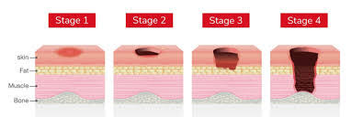
ΣΤΑΔΙΑ ΚΑΤΑΚΛΙΣΕΩΝ
Οι κατακλίσεις διακρίνονται σε 4 στάδια:

Slide 11
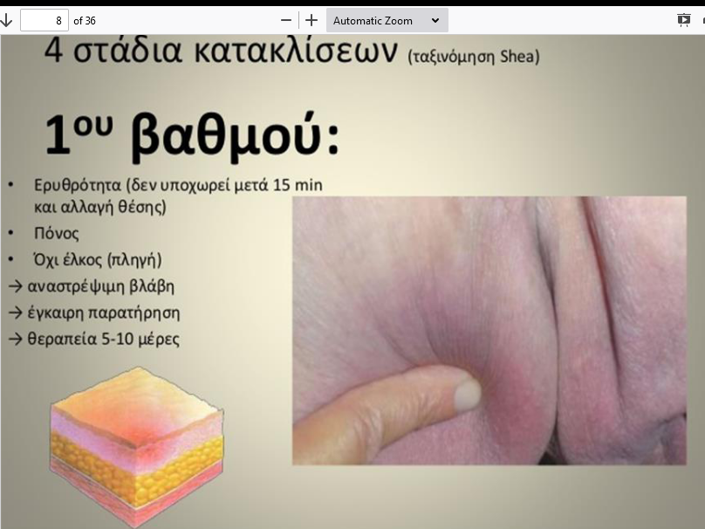
Κατάκλιση 1ου βαθμού: Ερυθρότητα χωρίς εντύπωμα σε ανέπαφο δέρμα. Αποχρωματισμός δέρματος, θερμότητα, οίδημα και σκλήρυνση μπορεί να χρησιμοποιηθούν ως δείκτες ειδικά σε άτομα με σκούρο δέρμα.

Slide 12
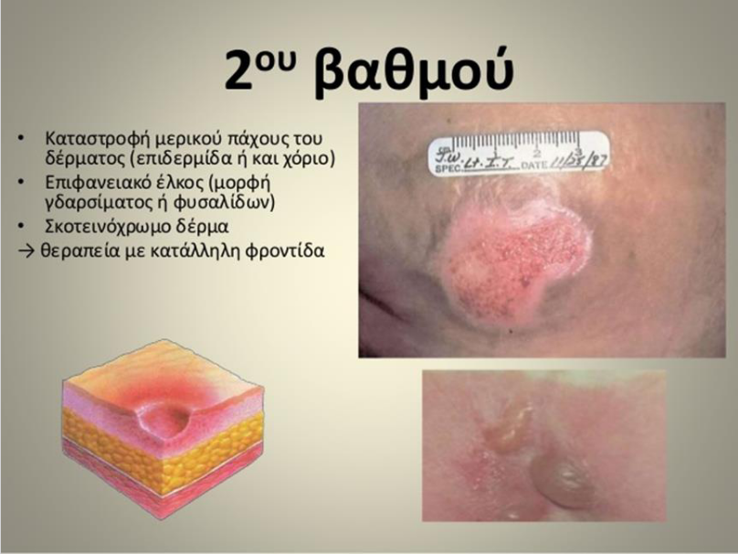
Κατάκλιση 2ου βαθμού: Απώλεια μερικού πάχους δέρματος, στην οποία εμπλέκεται η επιδερμίδα, το χόριο ή και τα δύο. Το έλκος είναι επιφανειακό και κλινικά εμφανίζεται με τη μορφή γδαρσίματος ή φλύκταινας.

Slide 13
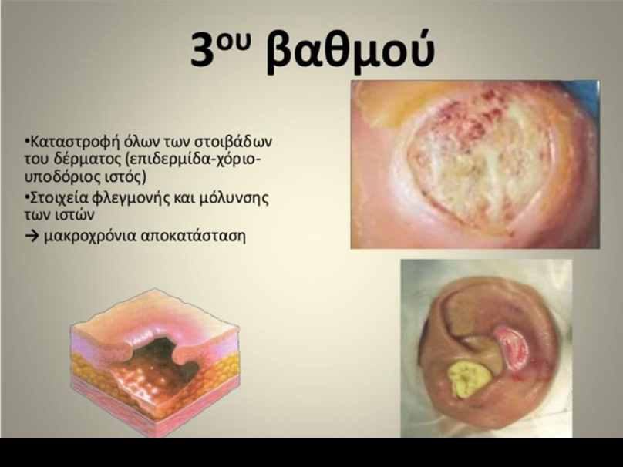
Κατάκλιση 3ου βαθμού: Απώλεια ολικού πάχους δέρματος, η οποία περιλαμβάνει καταστροφή ή νέκρωση υποκείμενων ιστών, χωρίς σπήλαιο.

Slide 14
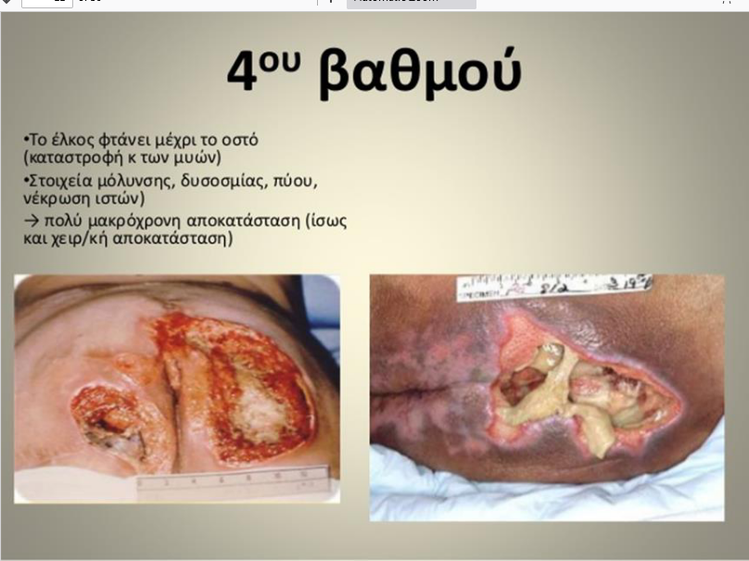
Κατάκλιση 4ου βαθμού: Ολικού πάχους βλάβες που διηθούν περιτονία, μύες και οστά, σχηματισμός σπηλαίου.

Slide 15
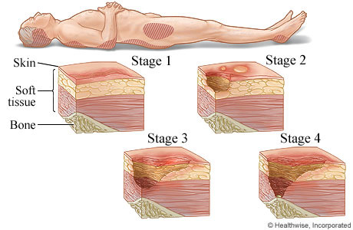
ΣΤΑΔΙΑ ΚΑΤΑΚΛΙΣΕΩΝ

Slide 16
ΣΥΧΝΟΤΕΡΑ ΣΗΜΕΙΑ ΕΜΦΑΝΙΣΕΙΣ
Τα έξω πλάγια των μηρών (τροχαντήρες) στις αρθρώσεις των ισχύων, σε ασθενείς που περνούν πολλές ώρες ξαπλωμένοι στο πλάι.
• Η ουρά (κόκκυγας) και οι φτέρνες και στο κεφάλι, σε ασθενείς που περνούν πολλές ώρες ανάσκελα.
• Τα ισχιακά κυρτώματα στους γλουτούς ,τον κόκκυγα και τα οστά της λεκάνης πάνω στα οποία καθόμαστε, σε ασθενείς που περνούν πολλές ώρες καθιστοί.

Slide 17
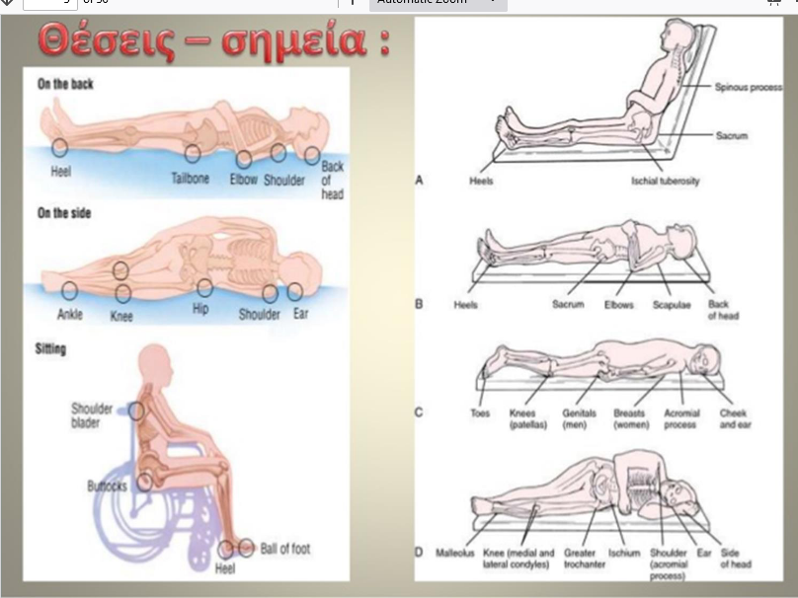
ΣΥΧΝΟΤΕΡΑ ΣΗΜΕΙΑ ΕΜΦΑΝΙΣΕΙΣ

Slide 18
ΕΠΙΠΛΟΚΕΣ
Σήψη (3ο &4ο στάδιο)
Χρόνια οστεομυελίτιδα (>2 έτη – χειρουργική απομάκρυνση νεκρωμένου οστού, μεταμόσχευση οστού, ακρωτηριασμός)
Σηπτική αρθρίτιδα (αιματογενής μεταφορά μικροβίου στον αρθρικό υμένα)
Αναιμία
Συρίγγια (μεταξύ επιμολυσμένου ιστού ή οστού και δέρματος)

Slide 19
ΠΡΟΛΗΨΗ
Η σοφή ρύση του Ιπποκράτη «κάλλιον το προλαμβάνειν ή το θεραπεύειν» έχει απόλυτη εφαρμογή στην περίπτωση των κατακλίσεων. Ένα έλκος κατάκλισης εάν δημιουργηθεί, είναι πολύ δύσκολο να επουλωθεί (συνήθως χρειάζεται αρκετούς μήνες). Είναι λοιπόν εξαιρετικής σημασίας η πρόληψη του σχηματισμού των κατακλίσεων.

Slide 20
ΚΛΙΜΑΚΕΣ ΠΡΟΛΗΨΗΣ ΚΑΤΑΚΛΙΣΕΩΝ
Υπάρχουν τουλάχιστον 40 κλίμακες, που αξιολογούν τον κίνδυνο ανάπτυξης ελκών
πίεσης.
Ανάλογα με το αποτέλεσμα της κάθε κλίμακας συνίσταται η λήψη προληπτικών
μέτρων κατά την εμφάνιση ελκών πίεσης.

Slide 21
Στρατηγικές πρόληψης κατακλίσεων της EPUAP (Ευρωπαϊκή Εταιρία Κατακλίσεων)
• Αναγνώριση ατόμων που βρίσκονται σε κίνδυνο για ανάπτυξη κατάκλισης
• Διατήρηση και βελτίωση της ανοχής των ιστών στην πίεση
• Προστασία σώματος από τα ανεπιθύμητα αποτελέσματα των εξωτερικών μηχανικών δυνάμεων
• Διατροφική υποστήριξη των ασθενών σύμφωνα με τις ανάγκες τους
• Έλεγχος και αποφυγή υπερβολικής υγρασίας.

Slide 22

ΜΕΤΡΑ ΠΡΟΛΗΨΗΣ ( EPUAP και την NPUAP )

Slide 23
1.Φροντίδα δέρματος –ελαχιστοποίηση υγρασίας
• Παρακολούθηση / 3 φορές την ημέρα
• Χρήση ουδέτερου σαπουνιού καθαριότητας ,λοσιόν ενυδάτωσης
• ∆έρμα στεγνό και καθαρό όχι πολύ ζεστό.
• Προστασία από εκκρίσεις τραυμάτων και από την επαφή με ούρα και κόπρανα ,ιδρώτας
• Σεντόνια στεγνά και χωρίς πτυχώσεις
• Ελαφρό μασάζ γύρω από τα σημεία ερυθρότητας ανά 2 ώρες
• Φροντίδα για μείωση οιδημάτων
• Συνεχής αξιολόγηση της αιμάτωσης της περιοχής
• Περιδέσεις και οι επίδεσμοι όχι σφιχτά εφαρμοσμένοι.
• Εάν υπάρχει κνησμός εφαρμογή μέτρων ύφεσης του .

Slide 24
2.Ανακατανομή πίεσης ( στρώματα κατακλίσεων)
• Στατικές συσκευές μείωσης της πίεσης (static mode) αφρού, ύδατος, γέλης ή αέρα
• ∆υναμικές συσκευές (dynamic mode) ηλεκτρική αντλία αέρος που φουσκώνει και ξεφουσκώνει τις αεροκυψέλες εντός του στρώματος.
• Παρά την χρήση του εξοπλισμού μείωσης πίεσης αν δεν αλλάξει η θέση του ασθενούς υπάρχει αυξημένος κίνδυνος δημιουργίας ελκών εκ της πίεσης.

Slide 25
3.Θέση- αλλαγή θέσης
• Αλλαγή θέσεως κάθε 2 ώρες (χρησιμοποιώντας 3-4 θέσεις (περιοδικότητα)
• Μετατόπιση του βάρους σώματος τουλάχιστον κάθε 30 λεπτά
• Παραμονή στη θέση ημι-fowler όχι πάνω από 30 λεπτά
• Ήπιες κινήσεις για την αποφυγή τριβής και ολίσθησης
• Μετακίνηση με σεντόνι και πάντα με βοήθεια

Slide 26
4.Αύξηση κινητικότητας
• Παθητική φυσικο-κινησιοθεραπεία
• Έγκαιρη κινητοποίηση
• Μείωση κατασταλτικών

Slide 27
5. ∆ιόρθωση υποθρεψίας
• Επαρκής ενυδάτωση
• Διατήρηση καλού επιπέδου θρέψης (1,2-1,5 γρ/κλ βάρους σώματος πρωτεΐνη / μέρα από την
πρώτη μέρα εισαγωγής).
• Ειδικά συμπληρώματα

Slide 28
Στρατηγικές θεραπείας των ελκών πίεσης (EPUAP)
• Εκτίμηση της κατάκλισης (σταδιοποίηση)
• Καθαρισμός του τραύματος και απομάκρυνση των νεκρωμένων ιστών
• Χρησιμοποίηση του κατάλληλου επιθέματος
• Φροντίδα για μείωση της πίεσης στο σημείο της κατάκλισης.

Slide 29
ΘΕΡΑΠΕΙΑ
Η θεραπεία των κατακλίσεων ή ελκών πίεσης μπορεί να είναι:
Συντηρητική , ή
Χειρουργική

Slide 30
ΣΥΝΤΗΡΗΤΙΚΗ ΘΕΡΑΠΕΙΑ
Η συντηρητική θεραπεία των κατακλίσεων βασίζεται στην πρόληψη και επιτυγχάνεται με:
1) Τη φροντίδα και τη συντήρηση της γενικής φυσικής και διανοητικής κατάστασης του ασθενούς.
2) Τη φροντίδα και την συντήρηση καλής κατάστασης του δέρματος.
3) Την αντιμετώπιση της ακράτειας.
4) Την καταπολέμηση λοιμώξεων και φλεγμονών
5) Θρεπτική υποστήριξη
6) Επαρκής οξυγόνωση των ιστών.
7) Αποφυγή φαρμάκων που καθυστερούν την επούλωση
8) Την ρύθμιση και την διόρθωση συνυπαρχόντων παθήσεων (Αναιμία, διαβήτη... κλπ.).
9) Φυσικοθεραπεία όταν χρειάζεται.
10) Τον χειρουργικό καθαρισμό των μαλακών μορίων και την αφαίρεση των νεκρωμάτων.
11) Την χρήση τοπικών υλικών (επιθέματα) όταν χρειάζεται.
12) Φωτοδυναμική θεραπεία.

Slide 31
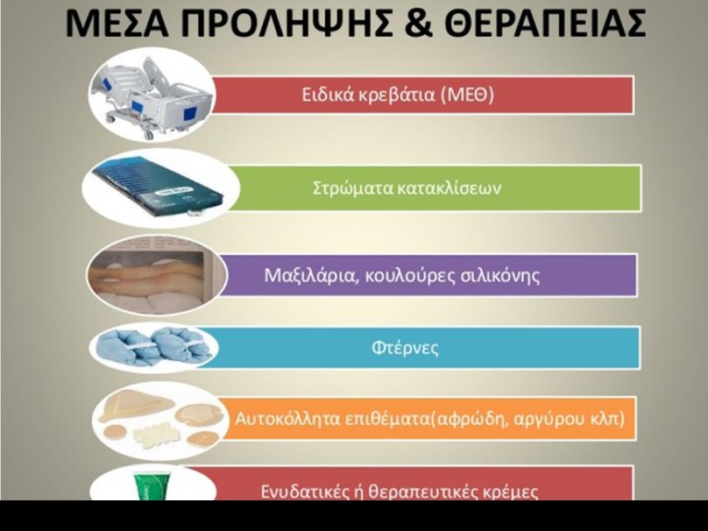

Slide 32
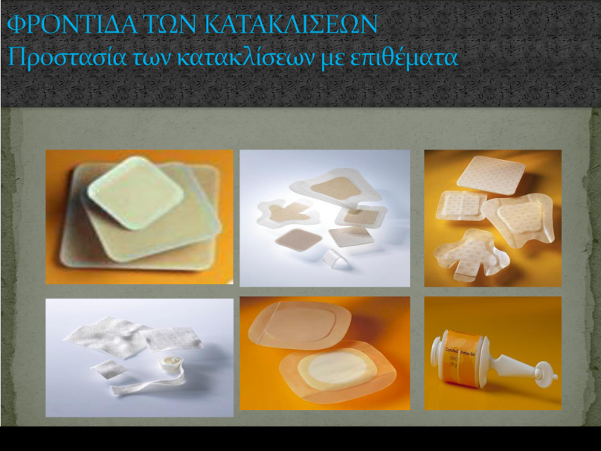

Slide 33
ΧΕΙΡΟΥΡΓΙΚΗ ΘΕΡΑΠΕΙΑ
Η χειρουργική θεραπεία περιλαμβάνει:
Α) τεχνικές λύσεις
Άμεσες τεχνολογίες
Μηχανική απομάκρυνση των ιστικών νεκρώσεων:
• •Συστήματα υδροχειρουργικής
• •Υπέρηχοι υψηλής συχνότητας
Έμμεσες τεχνολογίες
• •Θεραπεία ελκών με την εφαρμογή αρνητικής πίεσης
• •Υπέρηχοι χαμηλής συχνότητας
Β) Χειρουργικό καθαρισμό, που είναι η θεραπεία εκλογής για μεγάλες κατακλίσεις με νεκρώσεις και ο οποίος γίνεται εύκολα στους νεκρωμένους ιστούς γιατί στην εσχάρα δεν υπάρχουν αισθητικές ίνες. Ο νεκρωτικός ιστός αποτελεί φραγμό στην επούλωση και λειτουργεί ως εστία λοίμωξης.

Slide 34
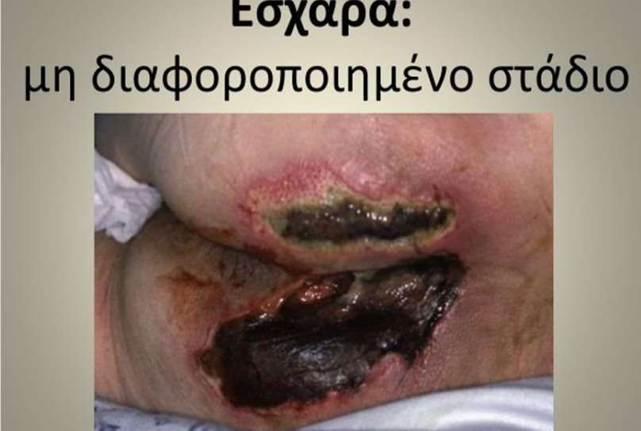
ΧΕΙΡΟΥΡΓΙΚΗ ΘΕΡΑΠΕΙΑ

Slide 35
ΕΝΔΕΙΞΕΙΣ ΤΗΣ ΧΕΙΡΟΥΡΓΙΚΗΣ ΑΠΟΚΑΤΑΣΤΑΣΗΣ
• 1) Αποτυχία της συντηρητικής θεραπείας.
• 2) Μεγάλη κατάκλιση με αδυναμία επούλωσης σε εύλογο χρονικό διάστημα.
• 3) Κατάκλιση 3ου ή 4ου σταδίου.
• 4) Εξέλκωση με κακοήθη εξαλλαγή.
• 5) Ασθενείς με καλή φυσική και διανοητική κατάσταση

Slide 36
ΒΑΣΙΚΕΣ ΑΡΧΕΣ
Οι βασικές αρχές της χειρουργικής αποκατάστασης είναι:
• 1) Πλήρης αφαίρεση του έλκους, του ουλώδους ιστού και των αποτιτανώσεων των μαλακών μορίων.
• 2) Αφαίρεση της οστικής προεξοχής.
• 3) Σωστή κάλυψη των οστέινων προεξοχών με υγιές μύες.
• 4) Σωστός σχεδιασμός κρημνών με καλή αιμάτωση.
ΑΠΑΡΑΙΤΗΤΗ η καθήλωση τού ασθενούς σε θέση ώστε να μην πιέζεται η περιοχή αποκατάστασης για τις πρώτες 10-20 μετεγχειρητικές ημέρες.

Slide 37
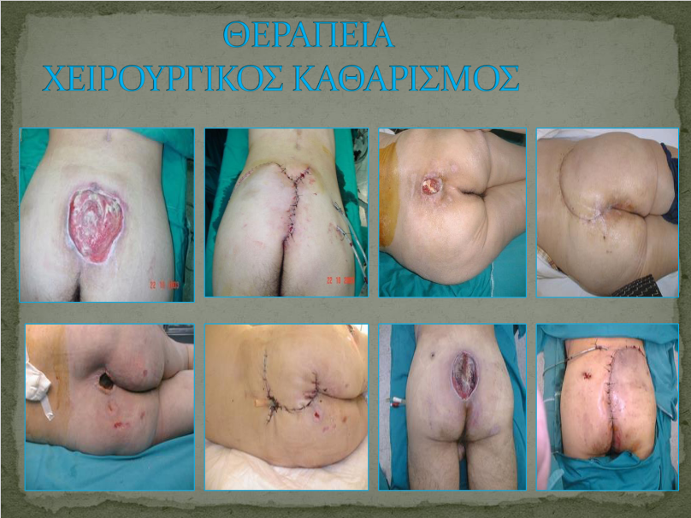

Slide 38
2. ΔΙΑΤΡΟΦΗ ΚΑΙ ΕΝΥΔΑΤΩΣΗ
Η σωστή διατροφή και η ενυδάτωση είναι κρίσιμες για την υγεία του κατακεκλιμένου ασθενή.
Ένας καλά ισορροπημένος συνδυασμός πρωτεϊνών, υδατανθράκων, βιταμινών και μετάλλων μπορεί να βοηθήσει στην πρόληψη λοιμώξεων και την ταχύτερη αποκατάσταση ελκών.

Slide 39
3.ΠΡΟΣΩΠΙΚΗ ΥΓΙΕΙΝΗ
Η καθημερινή καθαριότητα είναι απαραίτητη για την αποφυγή λοιμώξεων. Εδώ είναι μερικά βασικά βήματα:
Καθημερινό πλύσιμο με ήπια σαπούνια και νερό.
Τακτική αλλαγή ρούχων και σεντονιών.
Χρήση υγρών μαντηλιών για καθαρισμό σε περιπτώσεις που η πλήρης χρήση μπανιέρας είναι αδύνατη.
Τακτική Αλλαγή Πάνας Ακράτειας: Αλλάζετε την πάνα τακτικά για να αποφύγετε την ανάπτυξη δερματικών ερεθισμών ή κατακλίσεων. Η αλλαγή πρέπει να γίνεται αμέσως μετά την ούρηση ή την αφόδευση για τη διατήρηση της καθαριότητας.

Slide 40
4.ΑΣΚΗΣΗ ΚΑΙ ΚΙΝΗΤΙΚΟΤΗΤΑ
Ακόμα και αν ο ασθενής είναι κλινήρης, η ήπια κινητικότητα είναι σημαντική για τη διατήρηση της κυκλοφορίας του αίματος και τη διατήρηση της μυϊκής μάζας.
Οι φυσιοθεραπευτικές ασκήσεις που προτείνει ο γιατρός μπορούν να βοηθήσουν στην πρόληψη μυϊκής ατροφίας και τη βελτίωση της ευεξίας του ασθενούς.

Slide 41
5.ΨΥΧΟΛΟΓΙΚΗ ΥΠΟΣΤΗΡΙΞΗ
Οι κλινήρεις ασθενείς συχνά αντιμετωπίζουν συναισθηματικές δυσκολίες, όπως κατάθλιψη, άγχος ή μοναξιά.
Η τακτική επικοινωνία, η συμμετοχή τους σε κοινωνικές δραστηριότητες και η ψυχολογική υποστήριξη είναι ζωτικής σημασίας για τη διατήρηση της ψυχικής τους υγείας.

